Slide 1

«Профессиональный рост учителя через участие во Всероссийском конкурсе в области педагогики, работы с детьми и молодежью до 20 лет «За нравственный подвиг учителя»
Аристархова Е.В.
Ведущий методист ОРОИК Саратовской епархии по вопросам преподавания предмета «Основ православной культуры»

Slide 2

Всероссийский конкурс в области педагогики, работы с детьми и молодежью до 20 лет «За нравственный подвиг учителя»
Проводится Министерством просвещения Российской Федерации и Синодальным отделом религиозного образования и катехизации при поддержке аппарата Полномочного представителя Президента в каждом федеральном округе.
Участники:
представители всех типов существующих в России учебных заведений:
- педагоги общеобразовательных, православных школ, гимназий и лицеев, школ с этнокультурным компонентом, музыкальных школ и домов детского творчества;
- преподаватели институтов повышения квалификации учителей
- педагоги высшей школы.
Значимость конкурса: содержится богатый опыт педагогической практики в области духовно-просветительского и гражданско-патриотического воспитания детей и молодежи, приобщения подрастающего поколения к наследию мировой художественной культуры, отечественной истории.

Slide 3
Вопросы
1. Показать для учителей г. Саратова и Саратовской облати значимость Всероссийского конкурса «За нравственный подвиг учителя», проведенного в 2025 году и подвести итоги регионального этапа.
2. Обозначить проблемы, касающиеся:
организации участия педагогов в региональном этапе конкурса;
содержательной части конкурсных работ;
оформления работ.

Slide 4
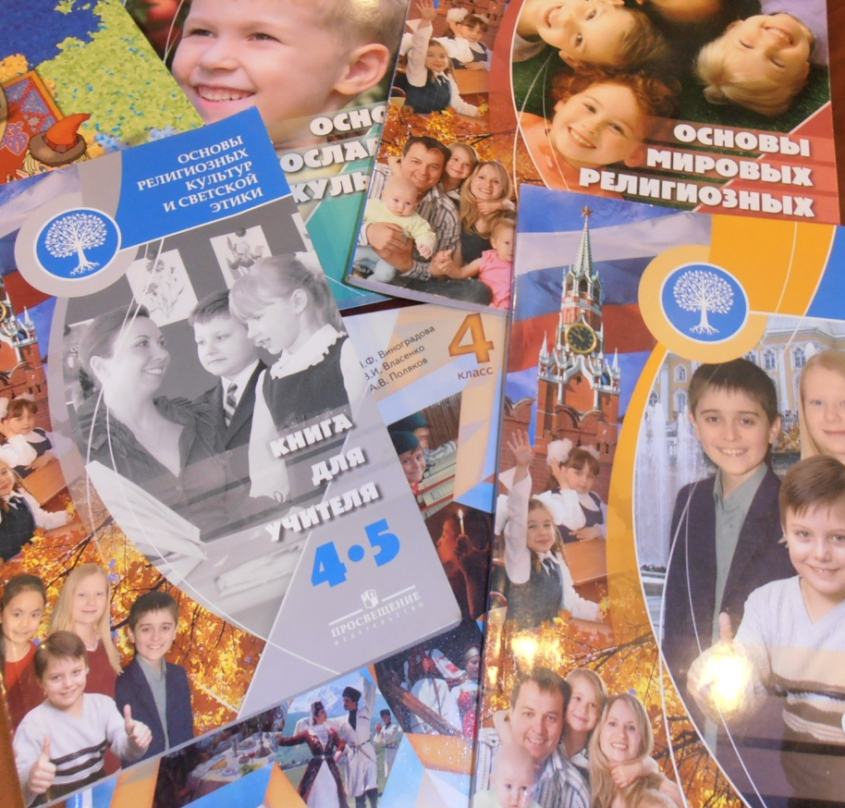
Материалы
Статистические данные по итогам регионального этапа Всероссийского конкурса «За нравственный подвиг учителя» и содержание работ, поданных на конкурс;
Положение о Конкурсе.

Slide 5
Участники регионального этапа Конкурса
2025 г.
Балаковская епархия | Балашовская епархия | Покровская епархия | Саратовска епархия
5/6 | 2/2 | 5/6 | 14/18
Вышли в финал
0/0 | 0/0 | 0/0 | 5/7
Итого 25 (32)

Slide 6
Номинации конкурса «За нравственный подвиг учителя» 2025 года (Саратовская митрополия)
За организацию духовно- нравственного воспитания в ОУ (01) | Лучшая методическая разработка в предметных областях ОРКСЭ, ОДНКНР (02) | Лучшая дополнительная общеразвивающая программа (03) | Лучший Издательский проект
13 (16) | 8 (9) | 4 (7) | 0 (0)

Slide 7
Номинация 01 конкурса «За нравственный подвиг учителя» учителя» 2025 г.
Участники Конкурса Покровской православной классической гимназии имени святого Александра Невского | За организацию духовно-нравственного воспитания в ОУ (01)
Минаева Г.А. | Организация внеурочной деятельности в ЧОУ «Православная гимназия г. Саратова» модуля «Профориентация»: «Не профессия выбирает человека, а человек – профессию»
Ермашова М.Г. | «Дорогой паломников: экскурсия по местам Хвалынского района, связанным с пребыванием святых новомучеников на Хвалынской земле»
Иванова Н.Н. | Влияние проекта «Я – прихожанин» на воцерковление гимназистов (из опыта работы учителя начальных классов ЧОУ «Православная гимназия г. Саратова»)
Голубинова Т.Н. | «Этот день мы приближали, как могли(реализация проекта «Календарь Победы» гимназистами 5.11 классов)»
Шинкаренко В.В.; Бурмистрова Л.А. | «Русский мир», рождающийся при анализе «своего» и «чужого». Рычаги национальной самоидентификации гимназиста (разработка бинарных уроков на примере предметов литература-география)

Slide 8
Критерии оценивания работы (24)
Деятельность педагогических работников;
деятельность воспитанников;
инновационность образовательного процесса;
результативность образовательного процесса (через систему педагогического мониторинга);
возможность самовыражения воспитанников;
результативность образовательного процесса
(через презентацию деятельности воспитанников);
результативность образовательного процесса
(через взаимодействие с Русской Православной Церковью);
результативность образовательного процесса
(через взаимодействие с другими институтами) и др.

Slide 9
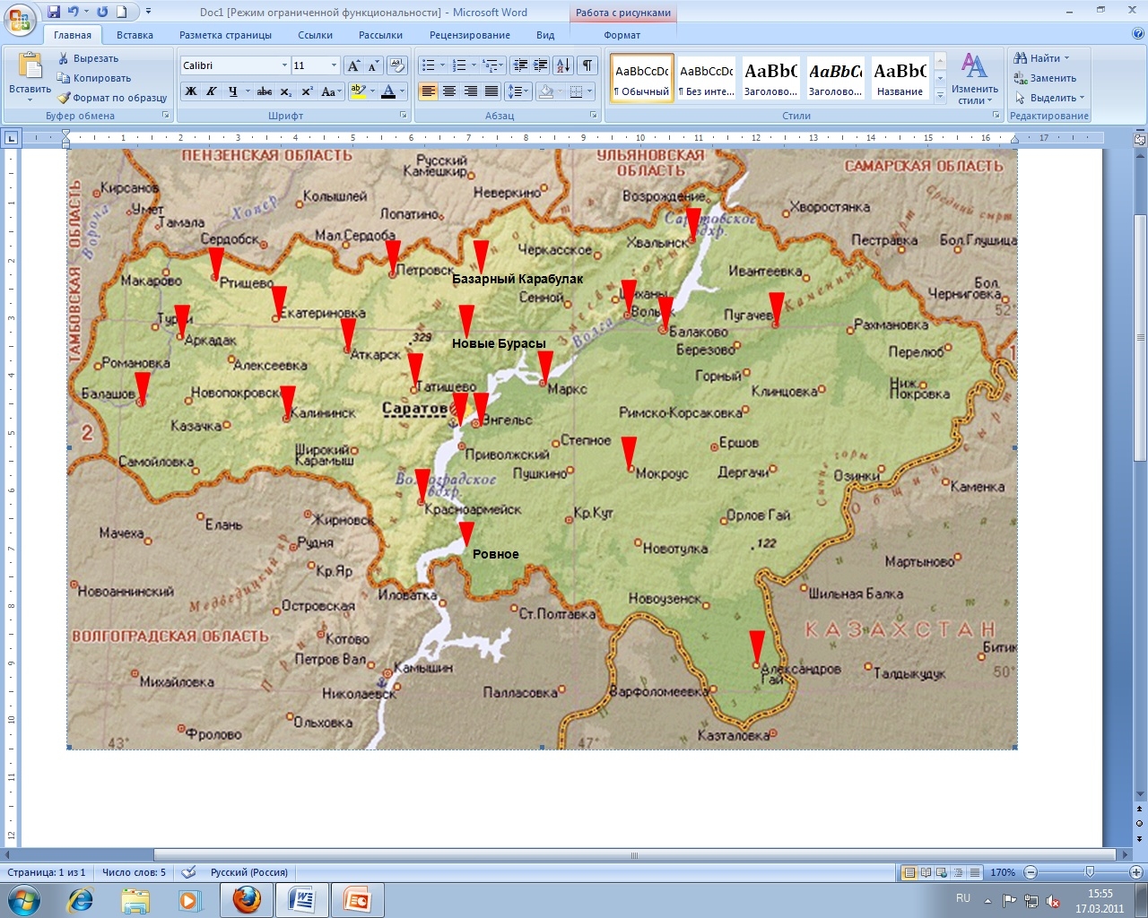
Преподавание предмета «Основы православной культуры» в Саратовской области до 2012 г.

Slide 10
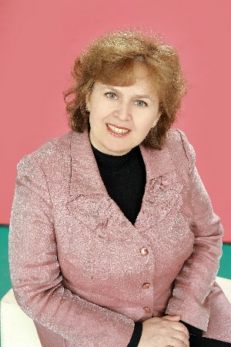
Всероссийский конкурс
«За нравственный подвиг учителя»
г. Вольск
2008 г.
Коллектив педагогов
2009 г.
Быкова Е.В.
2010 г.
Коллектив педагогов
.
Быкова Е.В. учитель МОУ «СОШ №6» г.Вольск

Slide 11
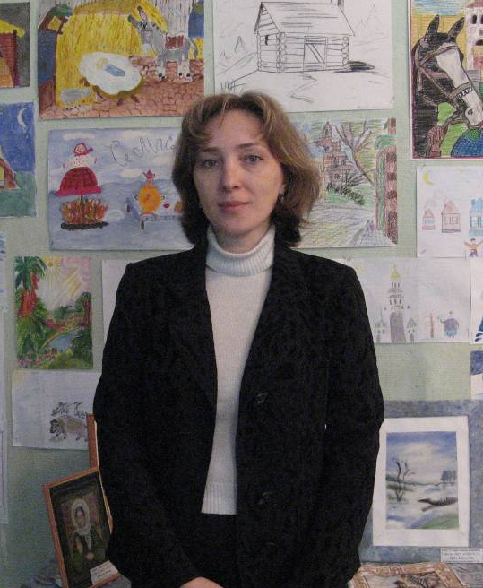
Всероссийский конкурс
«За нравственный подвиг учителя»
г.Энгельс
2008 г.
Ермакова Л.В., Небыкова Е.Г., Козлова И.В., Царёва Н.В., Слепухина Т.М., Полещенко О.Н.
2009 г.
Белокопытова И.Ю., Ермакова Л.В.,
Галичкина И.В.
2010 г.
Небыкова Е.Г.
.
Небыкова Е.Г., учитель МБОУ «СОШ №20» г. Энгельс

Slide 12
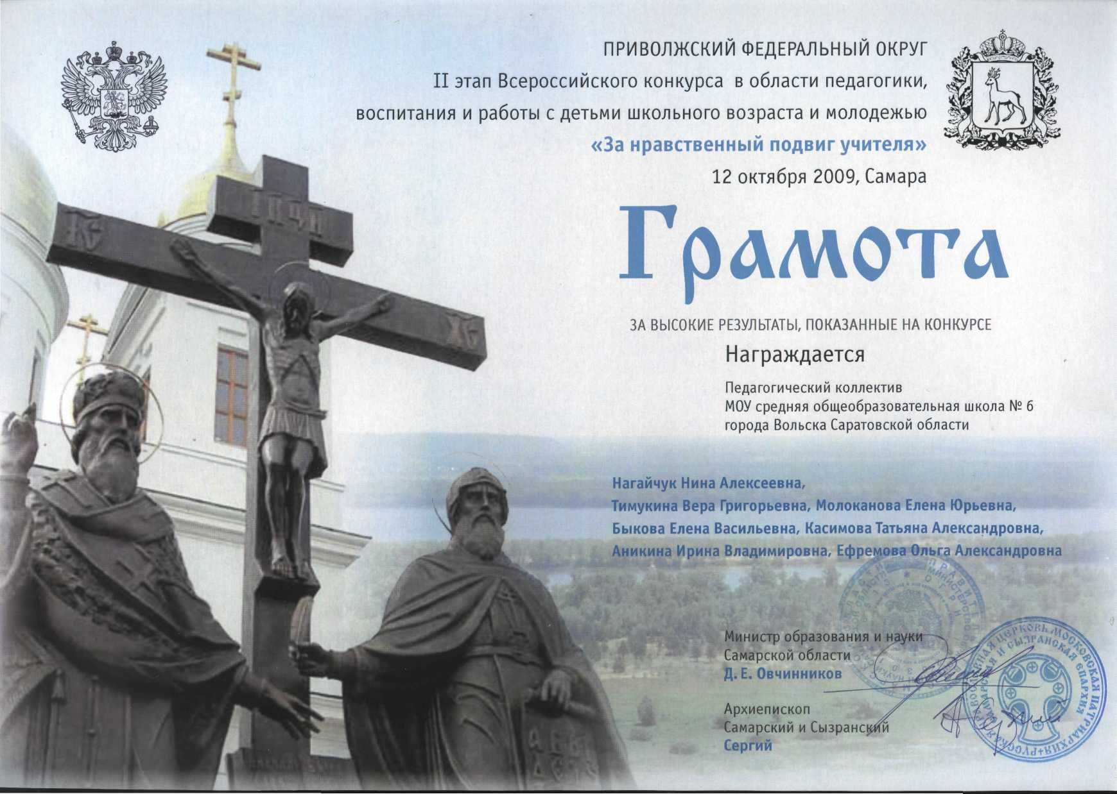

Slide 13
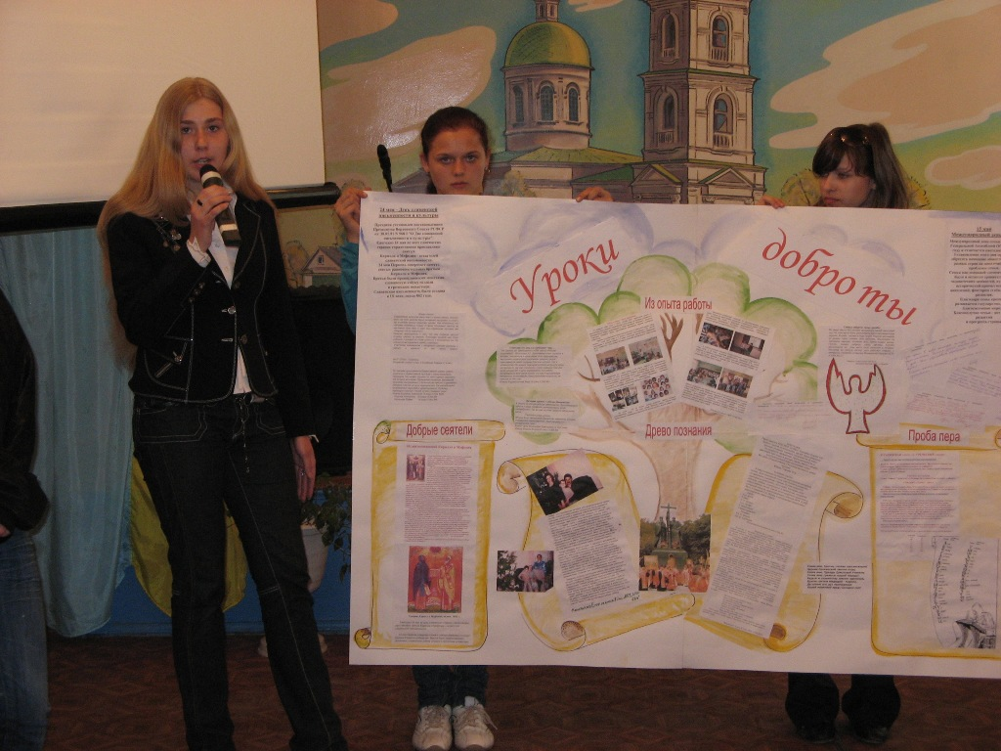
Фотоотчет по итогам реализации проекта «Уроки доброты»

Slide 14
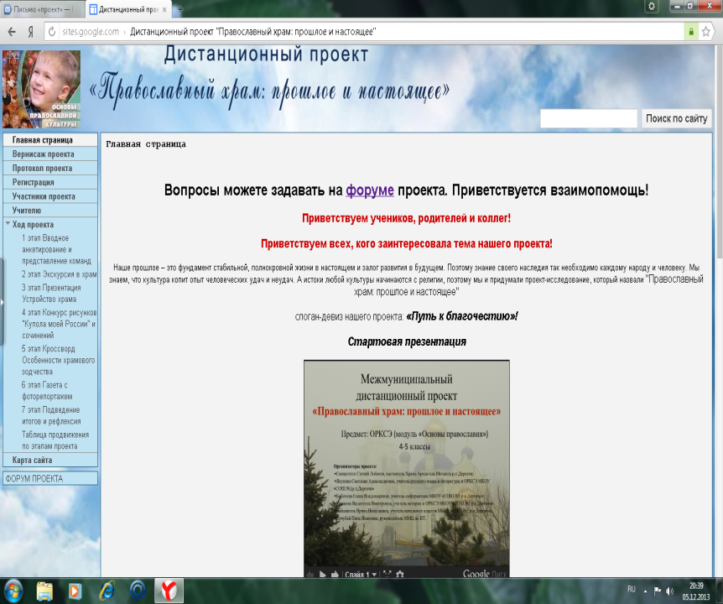
Notes:
Дистанционный проект: опыт проведения.

Slide 15
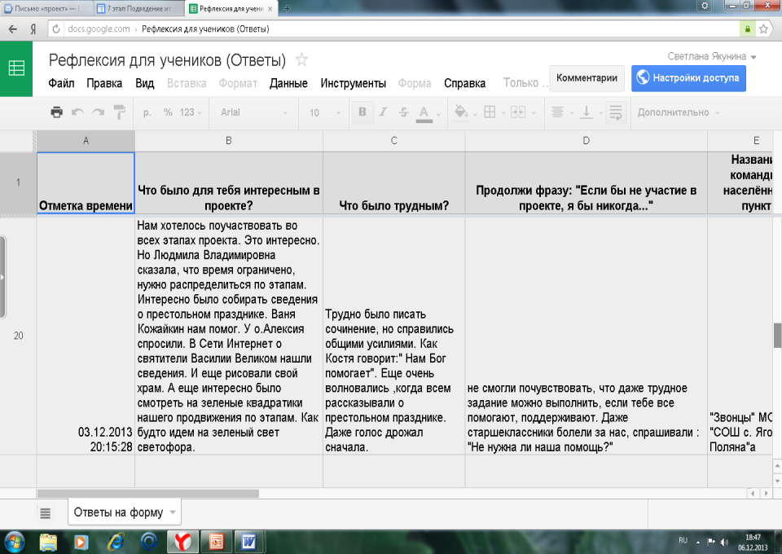

Slide 16
Проблемы
Большинство работ представлено в двух номинациях.
Недостаточная доказательность базы результативности образовательного процесса;
Проблемы в общей культуре изложения и оформления работы (механизма реализации представленной работы, либо его описания; визуальных средств оформления, выводы по итогам работы).

Slide 17
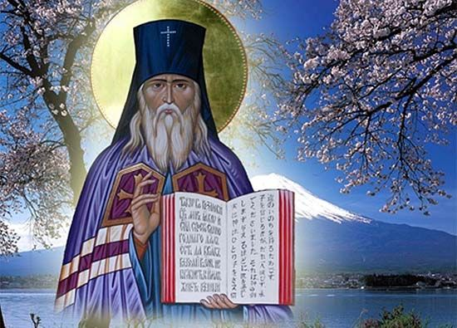
«Славу, которую Ты дал Мне, Я дал им».
(святой равноап. Николай японский / И.Д. Касаткин)
1836/1912
Учительский труда осмыслялся как служение..
Максимум усилий для самообразования.
Воспитательная часть. Соберите педагогические сочинения и перечитайте их…
Прочитанное постарайтесь проверить на деле.
Восприятие чужих идей педагогом должно обязательно сочетаться с их творческим переосмыслением, приспособлением для конкретных задач. Что пройдет
чрез лабораторию Вашего ума и сердца и будет ассимилировано с Вашим собственным образом мыслей и чувств, тут уже будет Ваше собственное, родное…
Из письма святителя Николая Японского к княгине А.Н. Голицыной

Slide 18
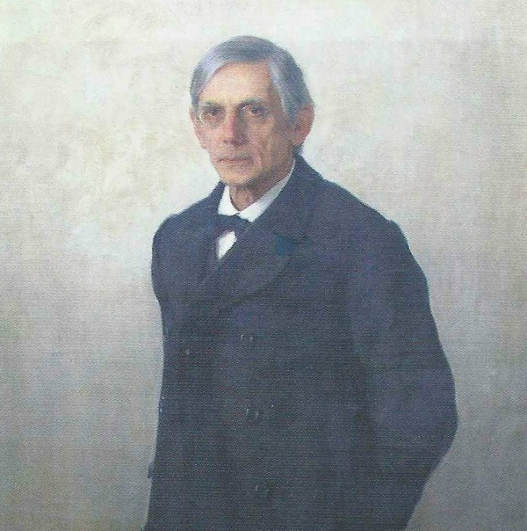
О личном подвиге педагога
«Нужен личный подвиг, бесконечно тяжкий, до смешного скромный — и потому великий».
Рачинский Сергей Александрович (1833-1902 гг.)
ученый, православный
педагог и миссионер.

Slide 19
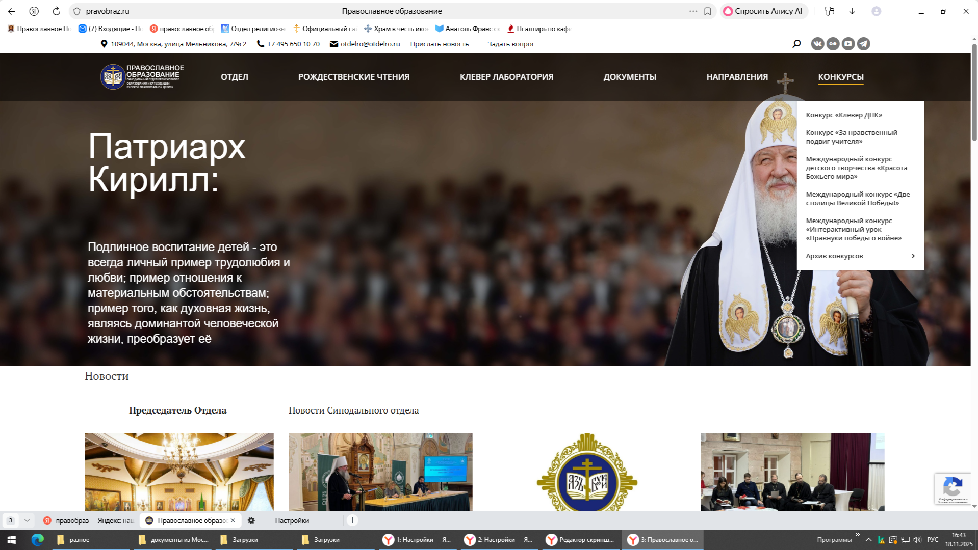
Конкурс «За нравственный подвиг учителя»: документы, результаты конкурса, контакты.
Форма для регистрации участников: http://konkurs.podvig-uchitelya.ru/

Slide 20
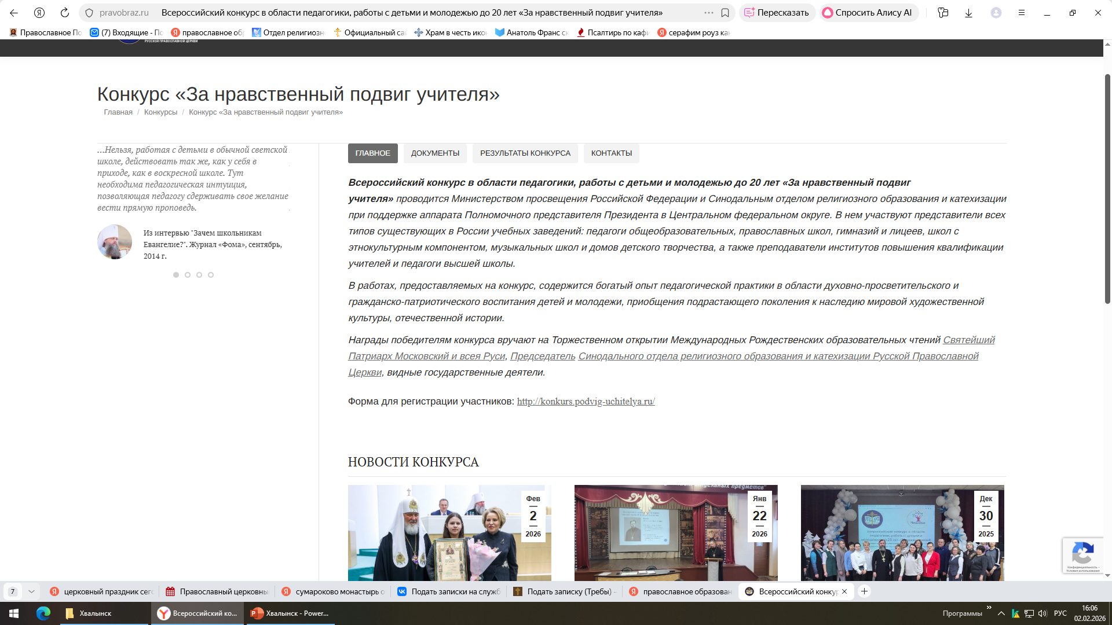
Конкурс «За нравственный подвиг учителя»: документы, результаты конкурса, контакты.
Форма для регистрации участников: http://konkurs.podvig-uchitelya.ru/

Slide 21
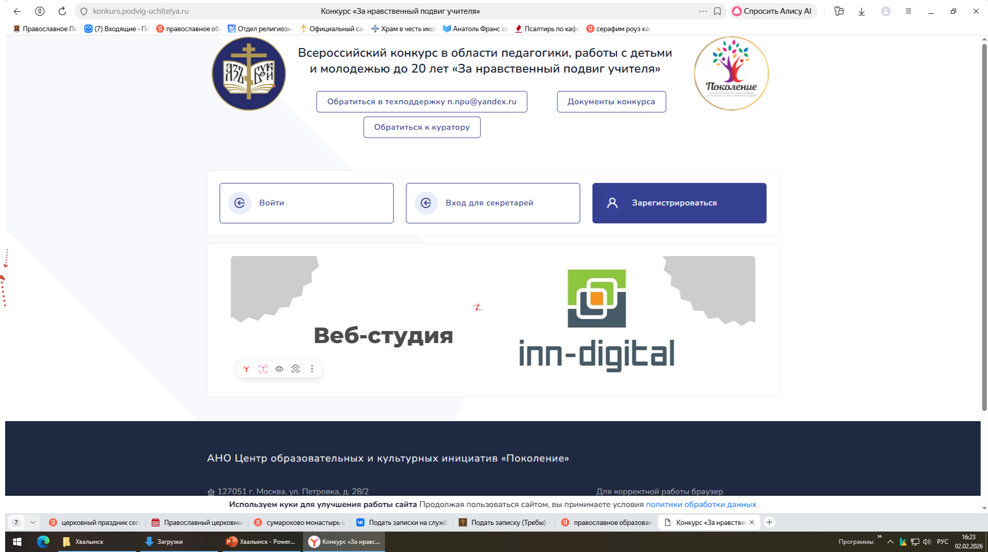
Конкурс «За нравственный подвиг учителя»: документы, результаты конкурса, контакты.
Форма для регистрации участников: http://konkurs.podvig-uchitelya.ru/

Slide 22
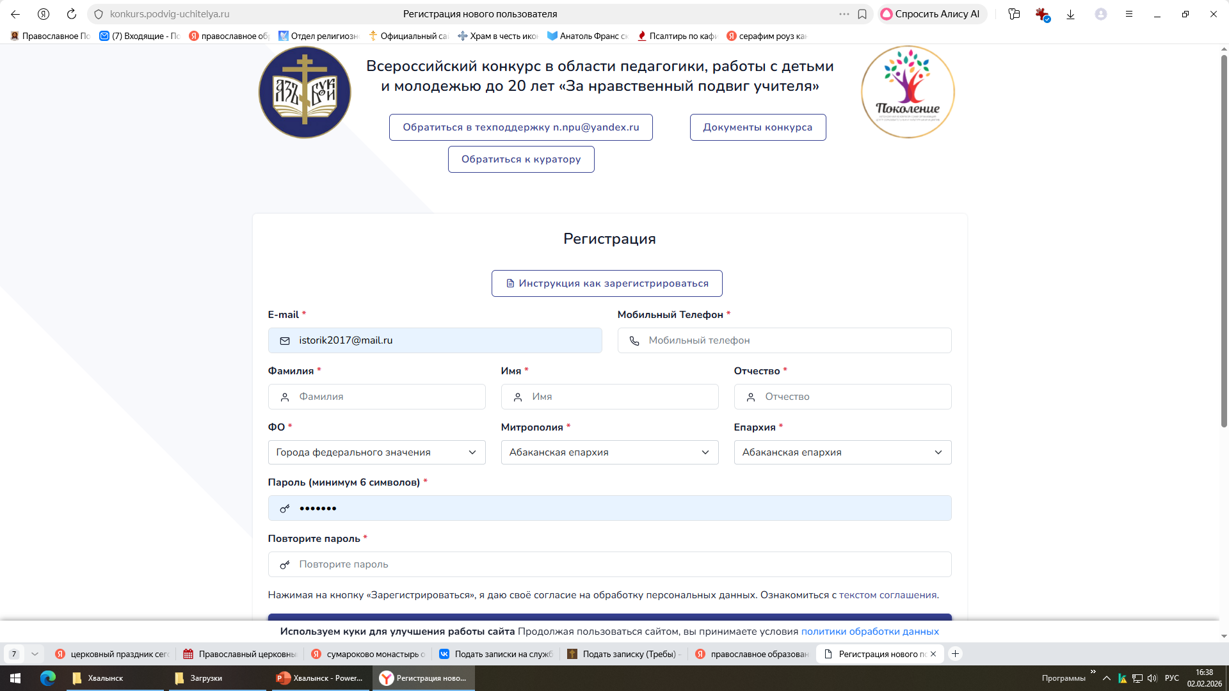
Конкурс «За нравственный подвиг учителя»: документы, результаты конкурса, контакты.
Форма для регистрации участников: http://konkurs.podvig-uchitelya.ru/

Slide 23
«Профессиональный рост учителя через участие во Всероссийском конкурсе в области педагогики, работы с детьми
и молодежью до 20 лет «За нравственный подвиг учителя»
Аристархова Е.В.
Ведущий методист ОРОИК Саратовской епархии по вопросам преподавания предмета «Основ православной культуры»

